Slide 1
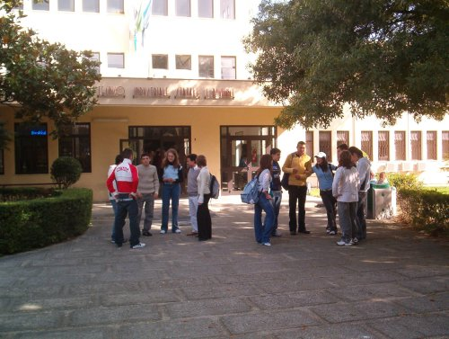
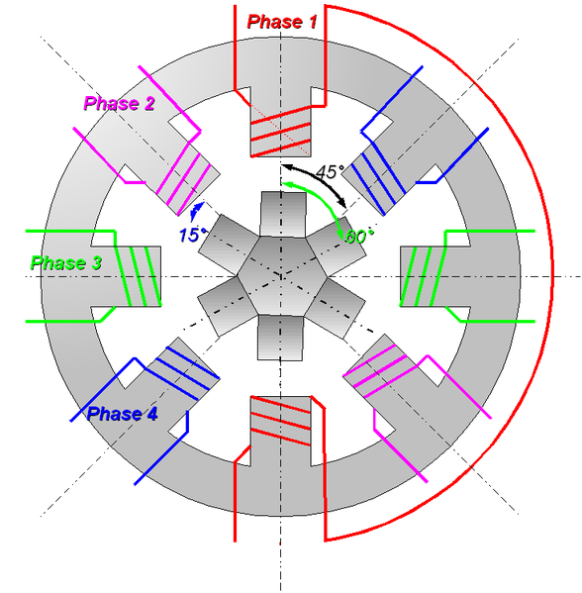
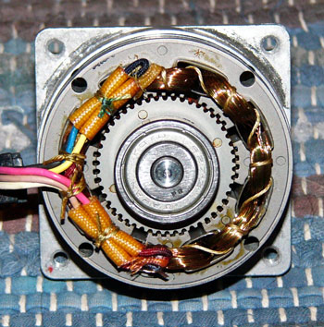
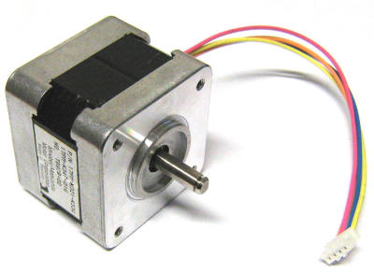
Presentazione su :
Attuatori e valvole
Ad opera di:
Matteo Donatelli e Maurizio Di Paolo

Slide 2
Attuatori e valvole
© Matteo Donatelli – Maurizio Di Paolo V B Elettronica A.S. 2009/2010 ITIS Lanciano

Slide 3
Attuatori e valvole
© Matteo Donatelli – Maurizio Di Paolo V B Elettronica A.S. 2009/2010 ITIS Lanciano

Slide 4
Attuatori e valvole
© Matteo Donatelli – Maurizio Di Paolo V B Elettronica A.S. 2009/2010 ITIS Lanciano

Slide 5
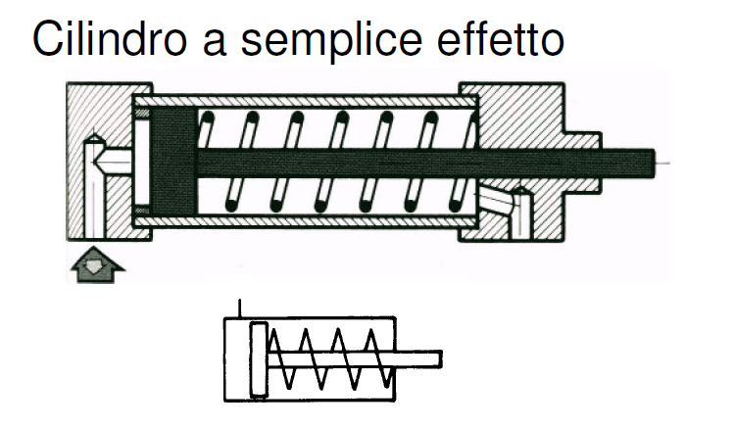
Attuatori e valvole
© Matteo Donatelli – Maurizio Di Paolo V B Elettronica A.S. 2009/2010 ITIS Lanciano

Slide 6
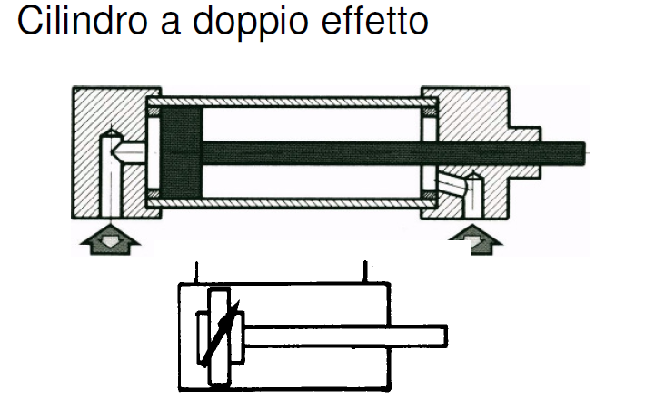
Attuatori e valvole
© Matteo Donatelli – Maurizio Di Paolo V B Elettronica A.S. 2009/2010 ITIS Lanciano

Slide 7
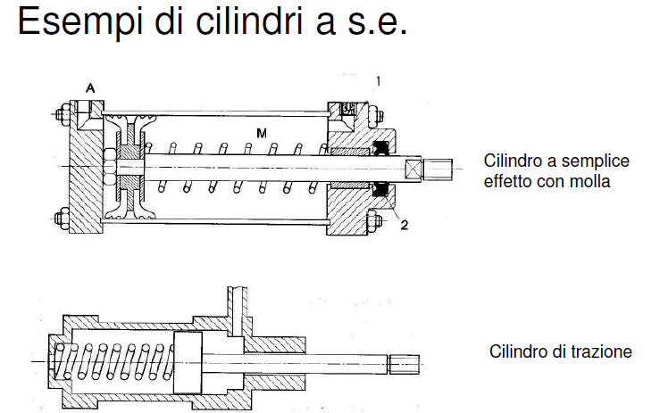
Attuatori e valvole
© Matteo Donatelli – Maurizio Di Paolo V B Elettronica A.S. 2009/2010 ITIS Lanciano

Slide 8
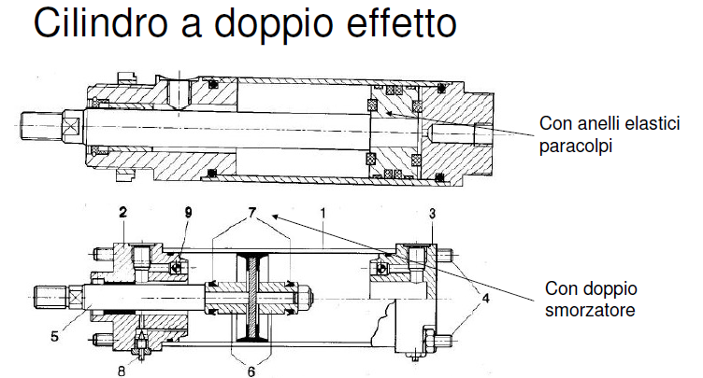
Attuatori e valvole
© Matteo Donatelli – Maurizio Di Paolo V B Elettronica A.S. 2009/2010 ITIS Lanciano

Slide 9
Attuatori e valvole
© Matteo Donatelli – Maurizio Di Paolo V B Elettronica A.S. 2009/2010 ITIS Lanciano

Slide 10
Attuatori e valvole
© Matteo Donatelli – Maurizio Di Paolo V B Elettronica A.S. 2009/2010 ITIS Lanciano

Slide 11
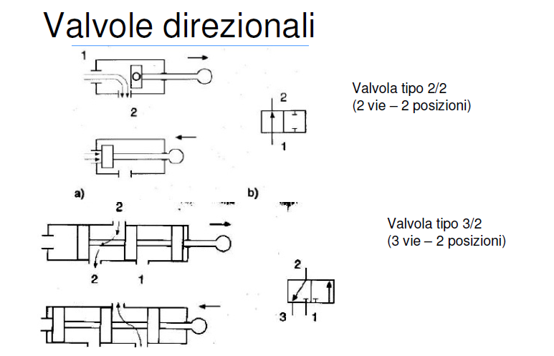
Attuatori e valvole
© Matteo Donatelli – Maurizio Di Paolo V B Elettronica A.S. 2009/2010 ITIS Lanciano

Slide 12
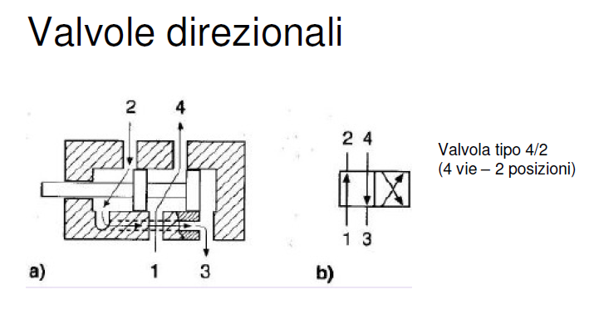
Attuatori e valvole
© Matteo Donatelli – Maurizio Di Paolo V B Elettronica A.S. 2009/2010 ITIS Lanciano

Slide 13
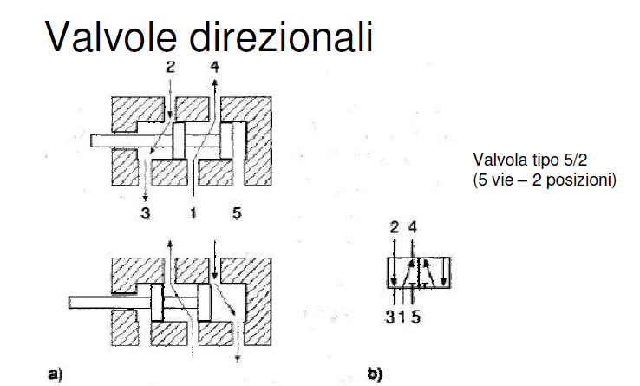
Attuatori e valvole
© Matteo Donatelli – Maurizio Di Paolo V B Elettronica A.S. 2009/2010 ITIS Lanciano

Slide 14
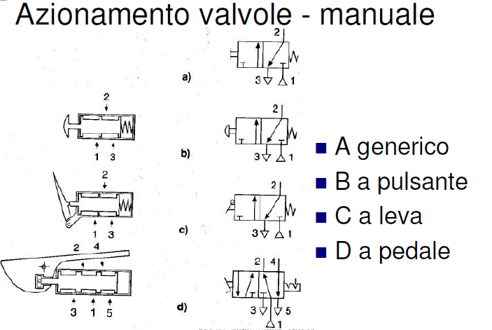
Attuatori e valvole
© Matteo Donatelli – Maurizio Di Paolo V B Elettronica A.S. 2009/2010 ITIS Lanciano

Slide 15
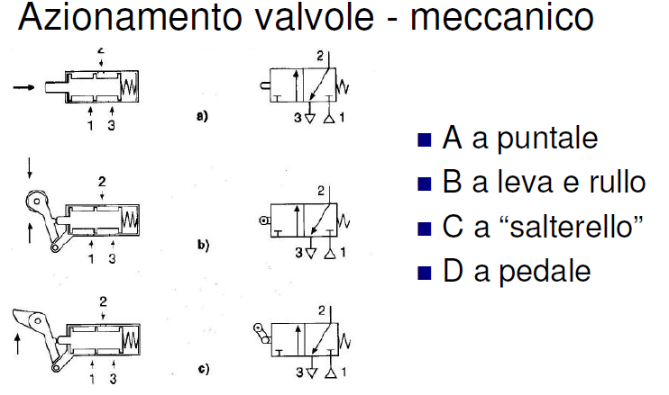
Attuatori e valvole
© Matteo Donatelli – Maurizio Di Paolo V B Elettronica A.S. 2009/2010 ITIS Lanciano

Slide 16
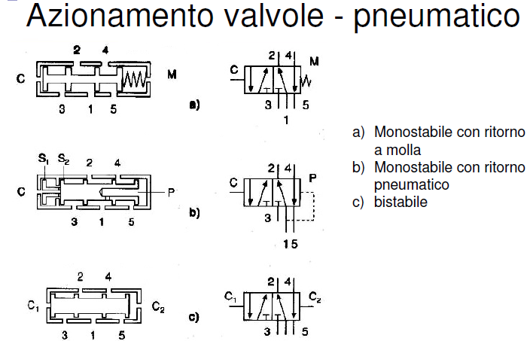
Attuatori e valvole
© Matteo Donatelli – Maurizio Di Paolo V B Elettronica A.S. 2009/2010 ITIS Lanciano

Slide 17
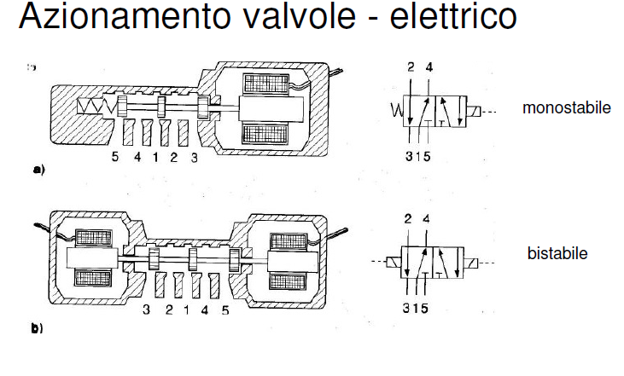
Attuatori e valvole
© Matteo Donatelli – Maurizio Di Paolo V B Elettronica A.S. 2009/2010 ITIS Lanciano

Slide 18
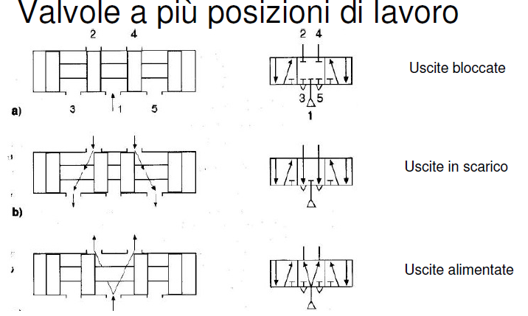
Attuatori e valvole
© Matteo Donatelli – Maurizio Di Paolo V B Elettronica A.S. 2009/2010 ITIS Lanciano

Slide 19
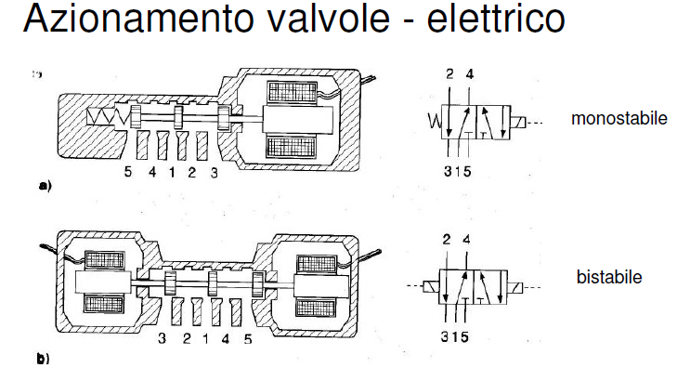
Attuatori e valvole
© Matteo Donatelli – Maurizio Di Paolo V B Elettronica A.S. 2009/2010 ITIS Lanciano

Slide 20
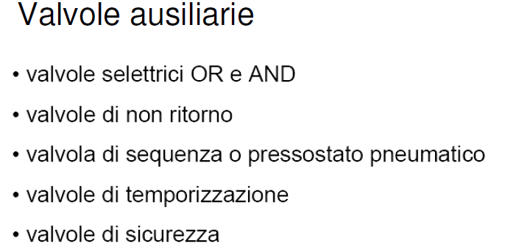
Attuatori e valvole
© Matteo Donatelli – Maurizio Di Paolo V B Elettronica A.S. 2009/2010 ITIS Lanciano

Slide 21
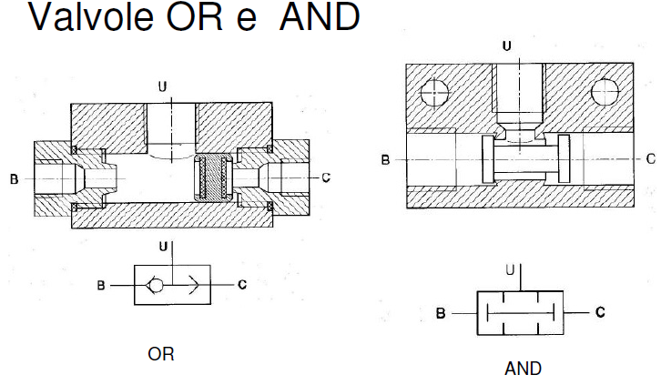
Attuatori e valvole
© Matteo Donatelli – Maurizio Di Paolo V B Elettronica A.S. 2009/2010 ITIS Lanciano

Slide 22
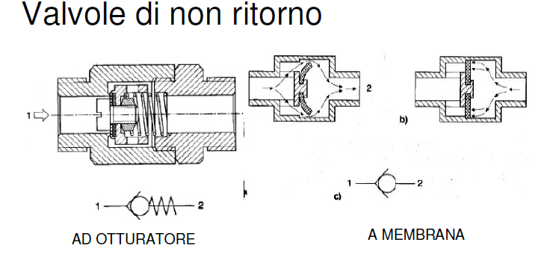
Attuatori e valvole
© Matteo Donatelli – Maurizio Di Paolo V B Elettronica A.S. 2009/2010 ITIS Lanciano

Slide 23
Attuatori e valvole
© Matteo Donatelli – Maurizio Di Paolo V B Elettronica A.S. 2009/2010 ITIS Lanciano

Slide 24
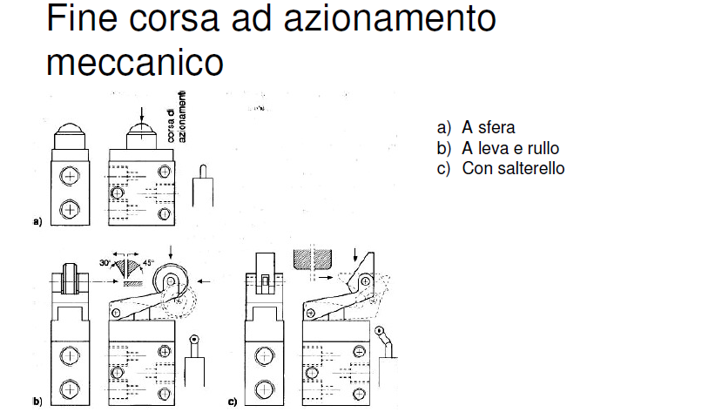
Attuatori e valvole
© Matteo Donatelli – Maurizio Di Paolo V B Elettronica A.S. 2009/2010 ITIS Lanciano

Slide 25
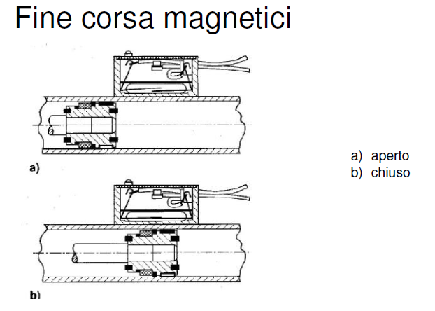
Attuatori e valvole
© Matteo Donatelli – Maurizio Di Paolo V B Elettronica A.S. 2009/2010 ITIS Lanciano

Slide 26
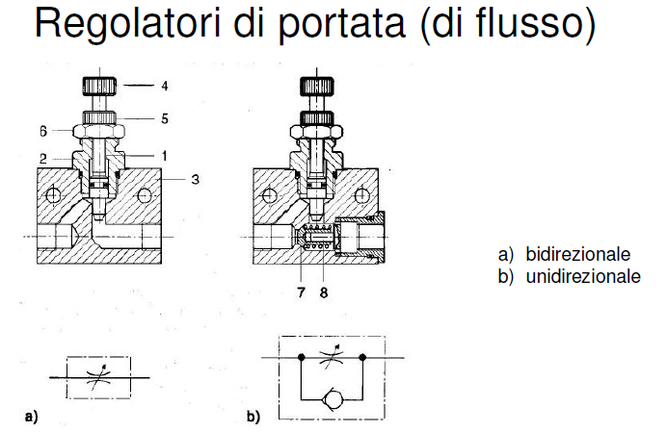
Attuatori e valvole
© Matteo Donatelli – Maurizio Di Paolo V B Elettronica A.S. 2009/2010 ITIS Lanciano

Slide 27
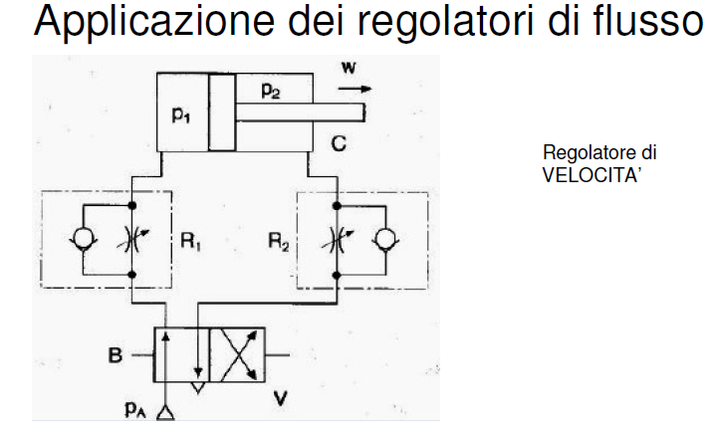
Attuatori e valvole
© Matteo Donatelli – Maurizio Di Paolo V B Elettronica A.S. 2009/2010 ITIS Lanciano

Slide 28
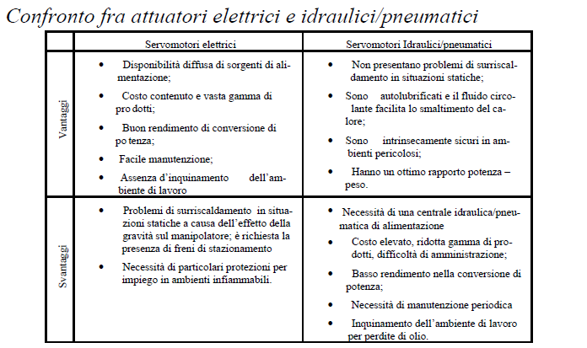
Attuatori e valvole
© Matteo Donatelli – Maurizio Di Paolo V B Elettronica A.S. 2009/2010 ITIS Lanciano

Slide 29
Presentazione su :
Attuatori e valvole
FINE
Ad opera di:
Matteo Donatelli e Maurizio Di Paolo

